Slide 1
Empresa de practicas

Slide 2
Departamento de regulación y control de productos farmacéuticos y afines.

Slide 3
Dirección:
12 calle 7-38 zona 9 tercer nivel
Edificio etisa
No. Teléfono:
2382 4747

Slide 4
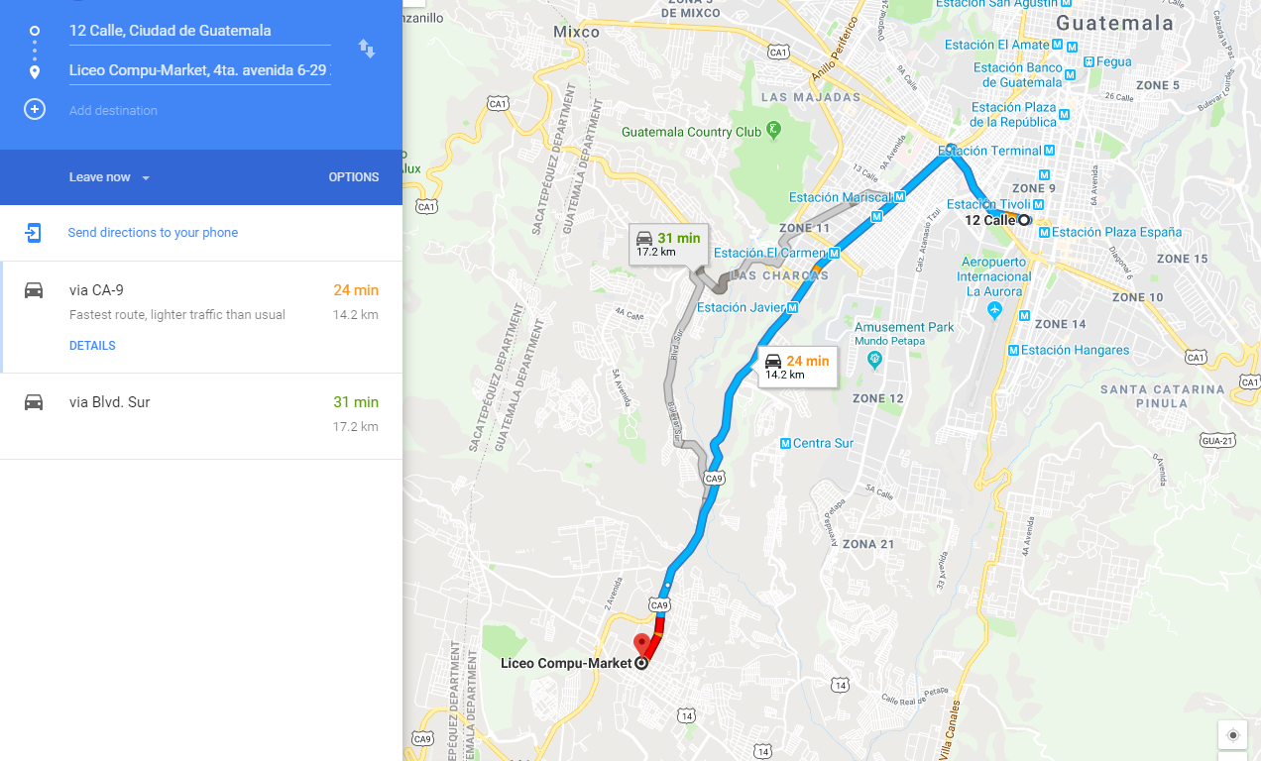
Como llegar :

